Slide 1
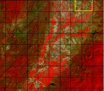
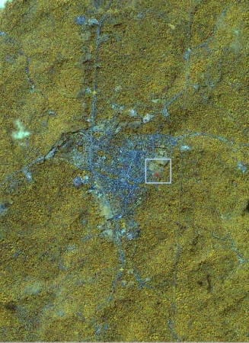
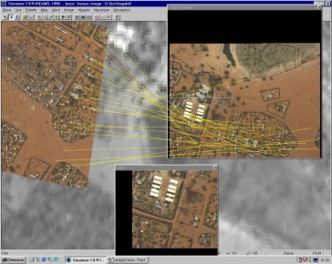
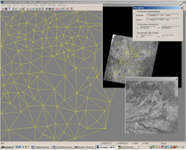

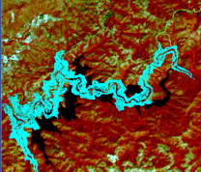
Module SIG-Santé
6. Géoréférencement
www.bdvilles.ird.fr
Marc SOURIS
Florent DEMORAES
Tania SERRANO
Elisabeth HABERT
Paris Ouest Nanterre-La Défense
Institut de Recherche pour le Développement
Master de Géographie de la Santé, 2011-2012

Slide 2
Sommaire
Géoréférencement : concepts généraux
  Géoréférencement
  Redressement
  Images
  Déformation d’une image
  Correction d’une image
  Ré-échantillonnage
  Etapes du géoréférencement
Le géoréférencement dans Savamer

Slide 3
Géoréférencement : concepts généraux

Slide 4
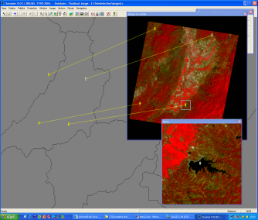
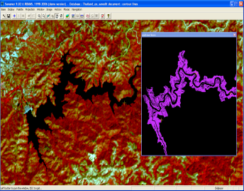
Le géoréférencement
Géoréférencer, c’est mettre une image ou des objets graphiques, dessinés dans un plan, en conformité géométrique avec la réalité, exprimée dans un système géodésique (datum) et de projection donné.
Le géoréférencement est fondamental pour assurer la validité de la localisation des objets dans une base de données spatiales.
Il est essentiel lorsque l’on utilise des images comme fond pour la saisie graphique d’objets localisés.
Le géoréférencement peut porter sur :
Des images (numérisées, ou provenant d’un capteur: satellite ou photographie)
Des objets vectoriels (fichiers mal géoréférencés ou provenant de logiciel de dessin)

Slide 5
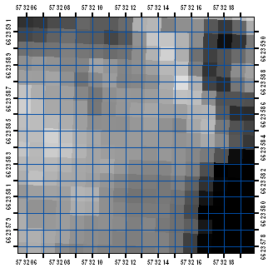
Le géoréférencement
Redressement
Les images numérisées ou obtenues par un capteur ne sont pas directement géoréférencées : elles comportent des déformations globales ou locales et doivent être redressées.
Le redressement est le processus par lequel une image est géométriquement modifiée. Le redressement implique : une transformation géométrique (par exemple une rotation), la mise à l’échelle des pixels et le ré-échantillonnage de la valeur des pixels.
softlibre.globe.org

Slide 6
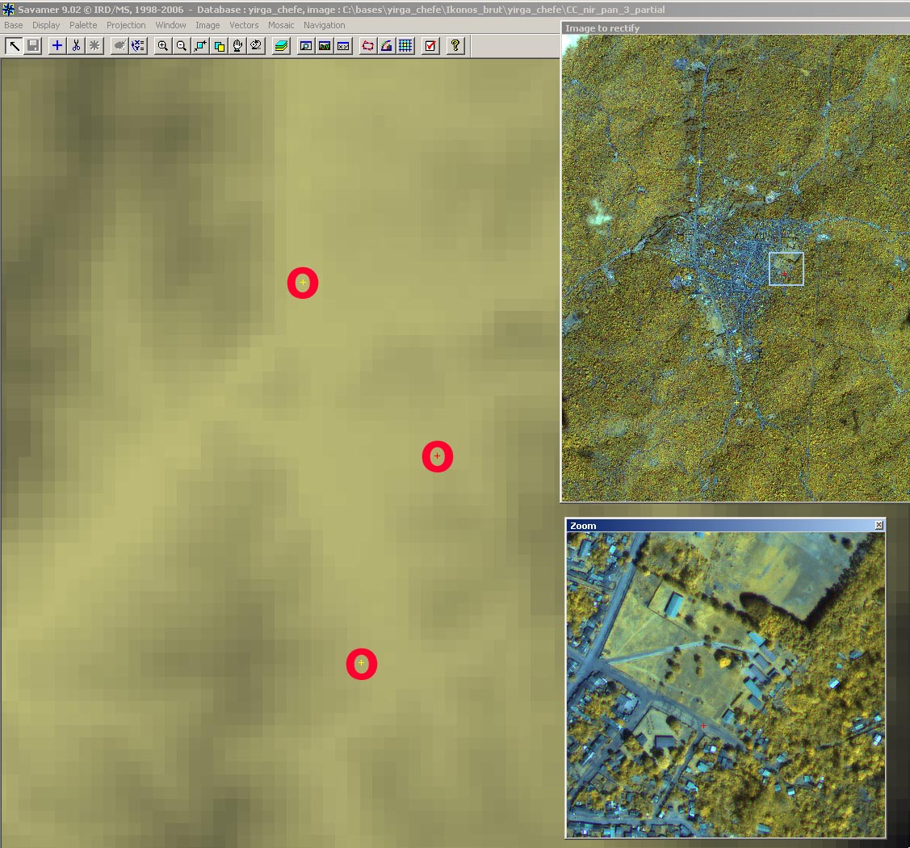
Le géoréférencement
Images
Les images sont des ensembles de pixels. Tous les pixels ont la même forme et la même dimension.
La position absolue d’un pixel est repérée par sa position relative dans l’ensemble. Il suffit de connaître la position d’un seul pixel, la forme et la dimension des pixels, le nombre de pixels par colonne, pour connaître la position absolue de n’importe quel pixel à partir de son numéro de ligne et de colonne.
www.bdvilles.ird.fr

Slide 7
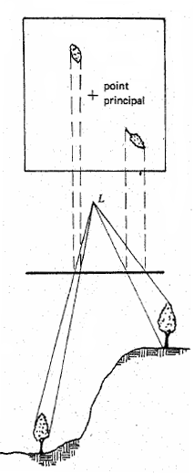
Le géoréférencement
Déformation des images
Les causes de déformations des images sont nombreuses.
Pour les photographies aériennes ou les images satellites, on peut citer les déformations dues :
  à l’optique de prise de vue
  aux conditions atmosphériques
  à la position de l’instrument de prise de vue
  au relief de la surface
Pour les documents numérisés :
  à la qualité de la numérisation (déformations sur les bords)
  à la déformation du papier
  à la projection sur une surface plane (si elle est inconnue)

Slide 8
Le géoréférencement
Correction d’une image
Corriger géométriquement une image revient toujours à déterminer un modèle de déformation entre les coordonnées dans l’image brute et les coordonnées dans le système de référence utilisé pour l’image à créer.
Trois cas peuvent se présenter :
On connaît le modèle de déformation avec une grande précision. Dans ce cas, il suffit de modéliser le redressement en prenant en compte les déformations connues ;
On ne connaît pas les modèles de déformation. On modélise alors arbitrairement ces déformations avec une fonction donnée, en général polynomiale. On calcule les coefficients du modèle à l’aide de points d’appui, points dont on connaît les coordonnées dans les deux repères (image et système de référence de la relation à créer) ;

Slide 9

Le géoréférencement
Correction d’une image
On connaît le modèle de déformation, mais avec une précision insuffisante. On ajuste alors le modèle à l’aide de points d’appui. Le nombre de points d’appui nécessaires dépend du modèle.
La prise de points d’appui, ou amers, permet de calculer les paramètres du modèle de déformation.

Slide 10
Le géoréférencement
Correction d’une image
Translation
Translation et rotation
Similitude : c’est une translation et une rotation suivie d’une homothétie (mise à l’échelle)
Déformation polynomiale de degré 1
Déformation projective (perspective centrale)
Déformation locale par triangulation
Translation
Translation et rotation
Similitude
Déformation bilinéaire (polynomial de degré 1)

Slide 11
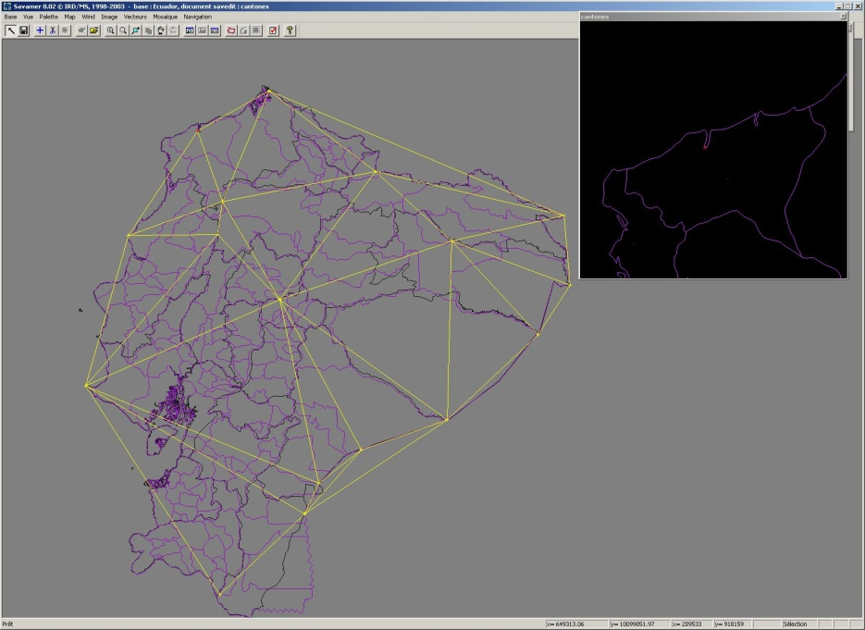
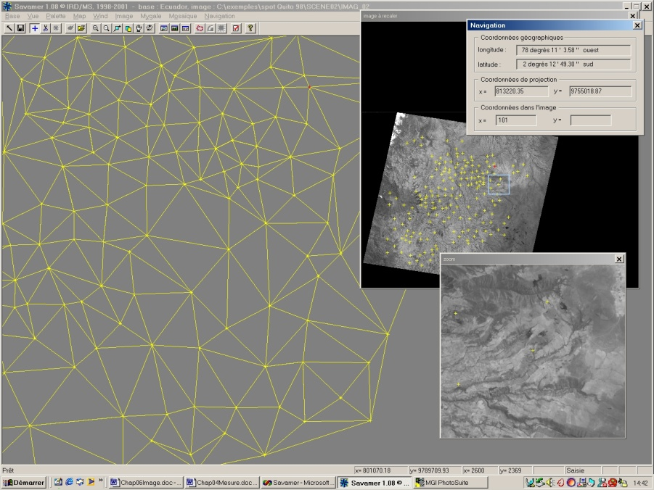
Le géoréférencement
Exemples de triangulation (modèle de déformation polynomial local)

Slide 12
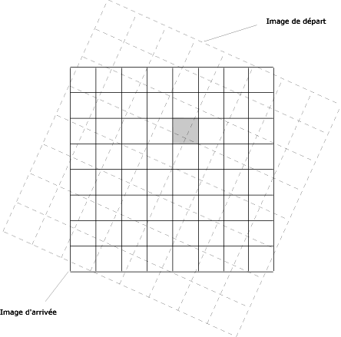
Le géoréférencement
Ré-échantillonnage
Calcul d’une valeur pour le pixel d’arrivée, en fonction des valeurs de l’image d’origine :
Plus proche voisin
Moyenne sur les voisins
Calcul bilinéaire ou bicubique sur les voisins

Slide 13
Le géoréférencement
Étapes du géoréférencement
La première étape de l’opération de géoréférencement d’une image consiste à définir quelle sera la géométrie des pixels de l’image redressée : taille, forme, coordonnées (plan de projection).
La seconde étape consiste à définir les paramètres de la déformation qui permet de calculer les pixels d’arrivée et de leur affecter une valeur à partir des pixels de l’image d’origine.
Pour chaque pixel potentiel de l’espace, deux questions :
Un objet pixel doit-il être créé ?
Quelles valeurs pour les attributs, à partir des valeurs de l’image d’origine ?

Slide 14
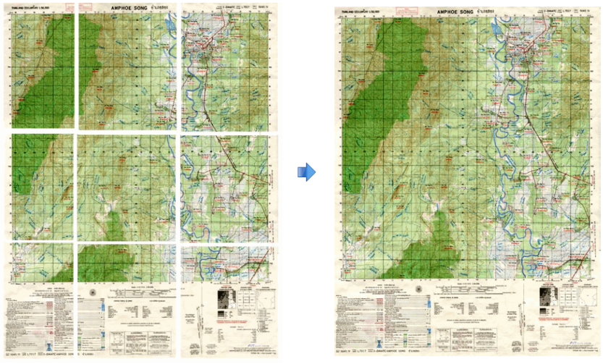
Le géoréférencement
Étapes du géoréférencement
La troisième étape consiste à gérer les pixels formant la relation géoréférencée dans un ensemble rentrant dans le cadre du SIG. Ce sont le mosaïquage et l’indexation (modèle interne au SIG).

Slide 15
Le géoréférencement dans Savamer

Slide 16
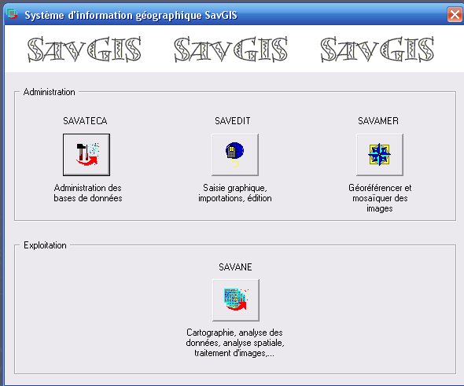
Le géoréferencement dans Savamer
Savamer : Module de géoréférencement du système SavGIS
Permet le géoréférencement d’images ou de fichiers vectoriels.
Permet le ré-échantillonnage des images.
Permet le mosaïquage des images pour la constitution d’orthophotoplans et l’intégration comme relation dans une base de données SavGIS.

Slide 17
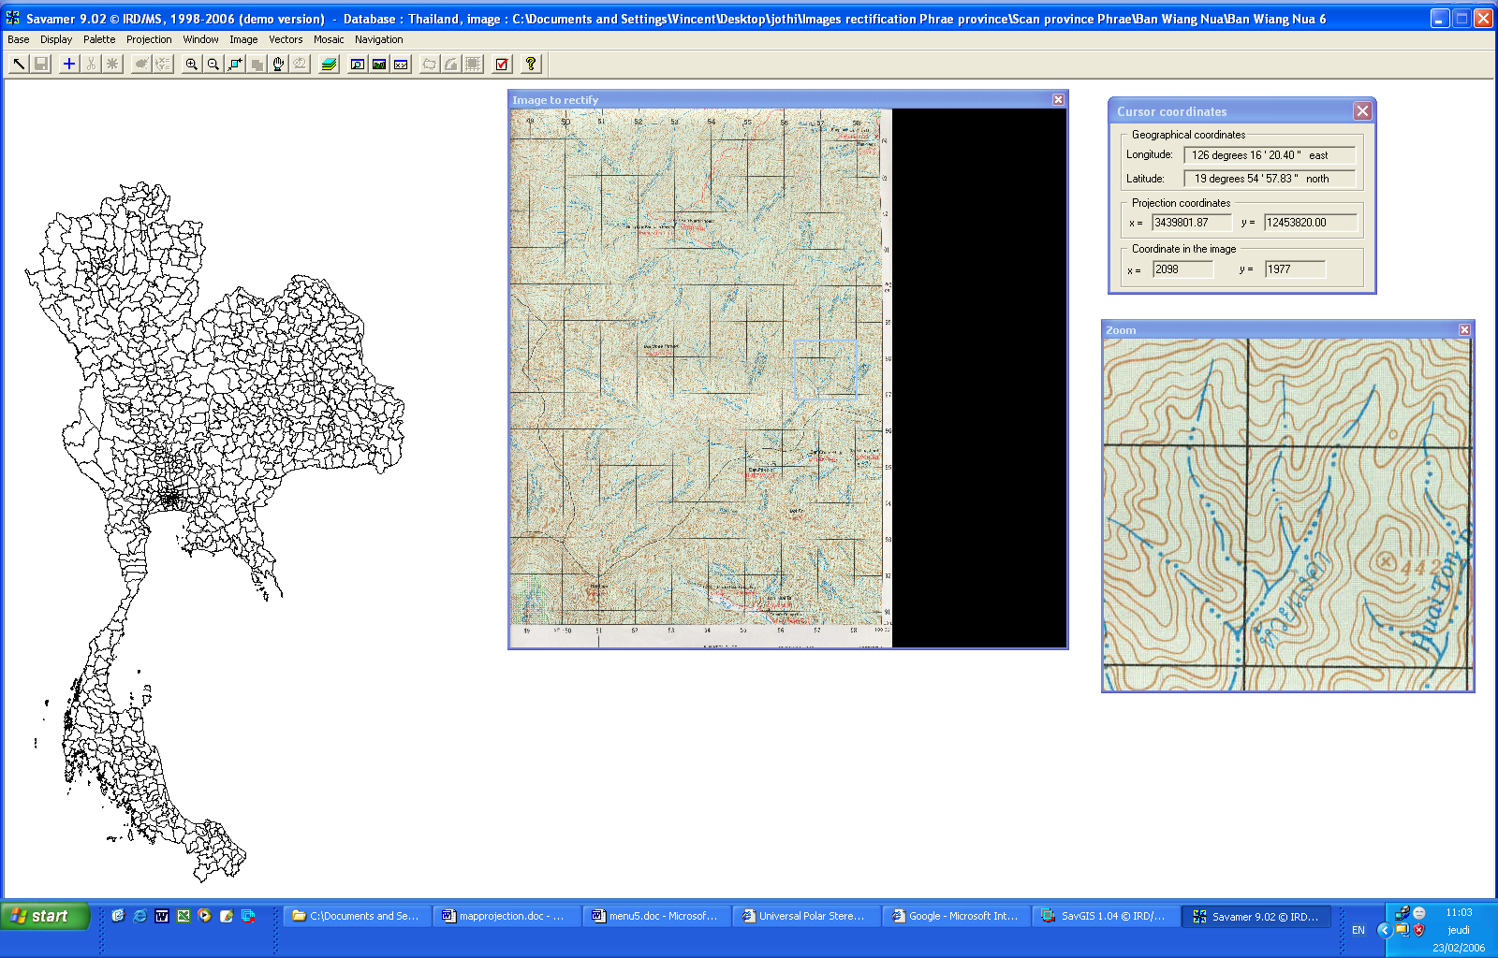
Le géoréferencement dans Savamer
Interface de Savamer
Fenêtre de navigation (position du curseur)
Fenêtre “Image”, pour le choix de la fenêtre d’agrandissement
Fenêtre géographique, permettant d’afficher des objets dans une projection
Fenêtre d’agrandissement, pour la saisie des amers dans l’image

Slide 18
Le géoréferencement dans Savamer
Utilisation des points d’appui (ou ‘amers’)
Dans SavGIS, le géoréférencement et le redressement sont effectués en utilisant des points d’appui (ou points de contrôle –GCP-, ou encore amers), qui sont des couples de points se correspondant, l’un dans le document à redresser, l’autre dans l’espace géographique.
Ces derniers sont placés par l’utilisateur en des lieux remarquables ou facilement identifiables, à la fois sur le document à géoréférencer et dans la réalité (points géodésiques, relevés GPS pris sur des ponts, à des carrefours, dont la position géographique exacte est connue).

Slide 19
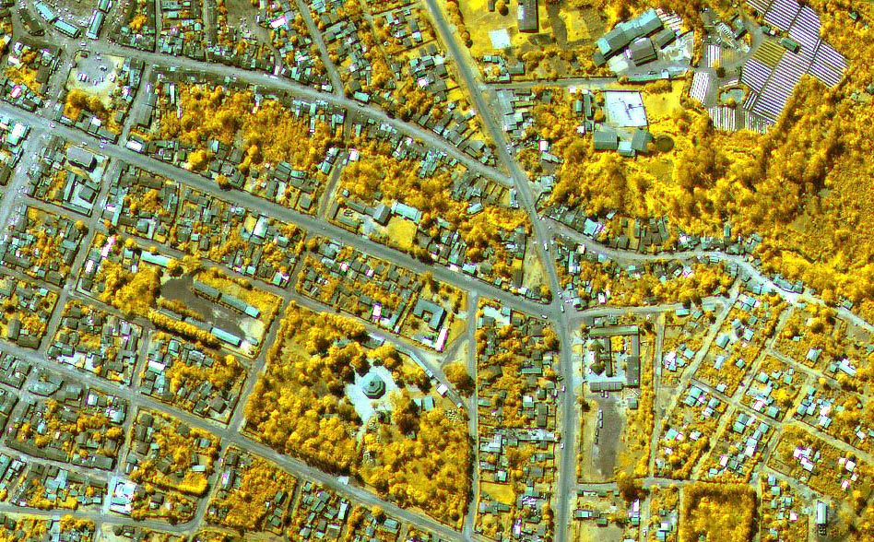
Le géoréférencement
Intégration dans une base de données SavGIS
Une fois l’image géoréférencée elle peut être intégré dans une base de données SavGIS. Les valeurs affectées aux pixels d’une image sont considérées comme les valeurs des attributs. Ils peuvent être de différents types (nominaux, entiers, réels, ou représentant une couleur), et sont codés de façon à minimiser l’espace de stockage.
Nominal
Entier
Réel
Couleur RBV
www.bdvilles.ird.fr

Slide 20
Le géoréférencement
Travaux pratiques
Une carte a été numérisée pour servir de fond de référence à la saisie graphique d’objets (par exemple les courbes de niveaux). Nous cherchons à géoréférencer cette image. Les étapes sont :
  Ouvrir Savamer avec la base de données correspondant au territoire du document à redresser
  Choisir la projection géographique dans laquelle on souhaite redresser le document
  Ouvrir le document à redresser et placer les points d’appui (amers)
  Choisir une méthode de redressement
  Intégrer le document redressé dans la relation correspondante, afin de constituer une mosaïque à partir de plusieurs images
Regarder le didacticiel vidéo: « How to géoreference a topographic map »
Disponible sur: www.savgis.org/didacticiels.html

Slide 21
Fin
M. Souris, E. Habert, F Demoraes, T. Serrano, 2011

